Slide 1
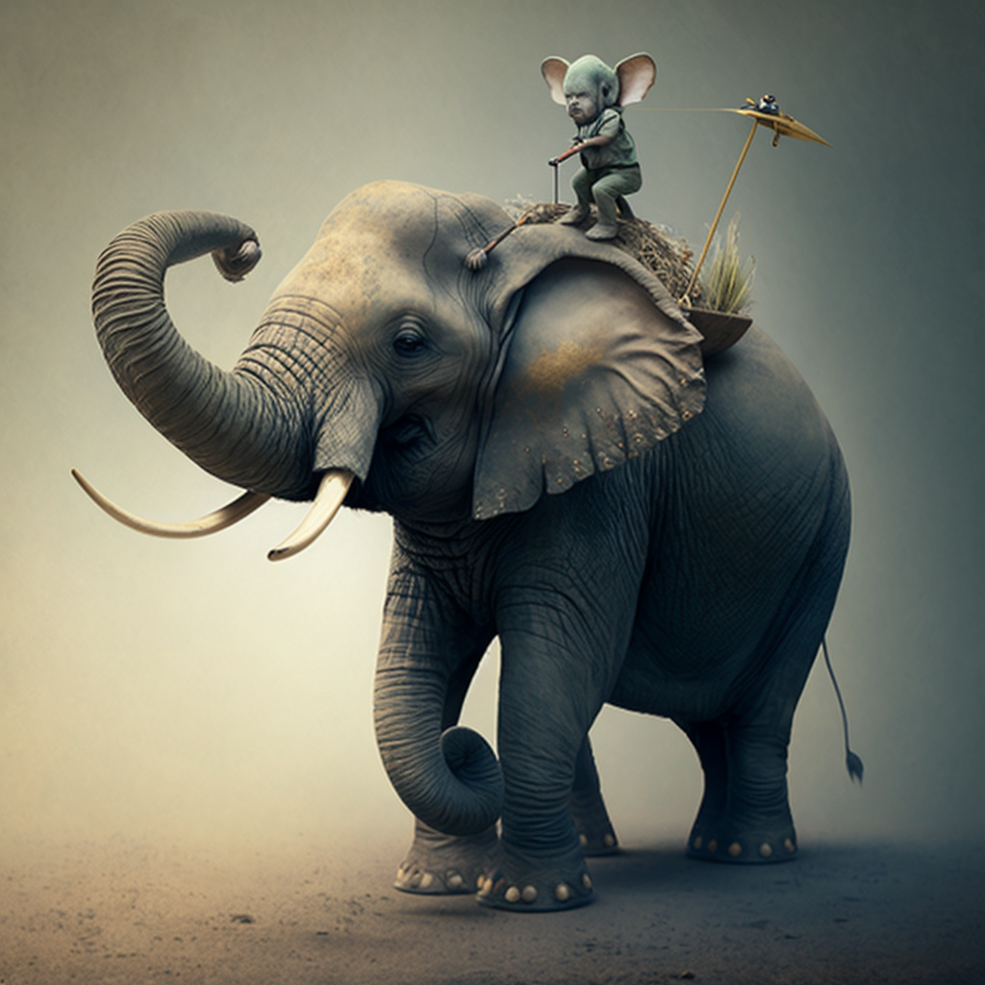
80分鐘快速全面 了解大型語言模型
李宏毅
Powered by Midjourney
Notes:
TODO:
ChatGPT for Linear questions
Deep learning v.s. Linear algebra
GPT-4 生圖
New feature for GPT-4
In-context learning 五條體
Advertise for New Lecture

Slide 2
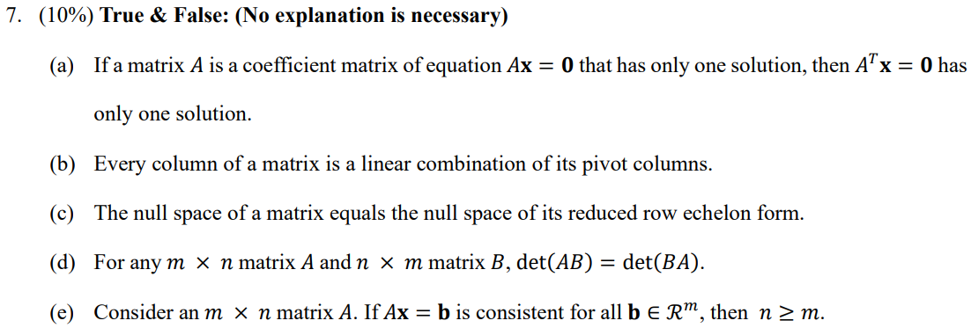
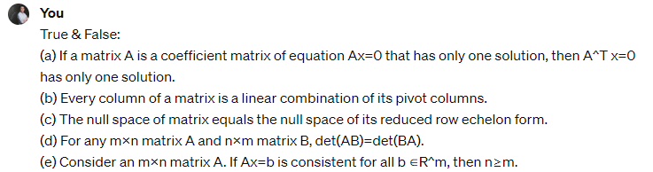

Slide 3
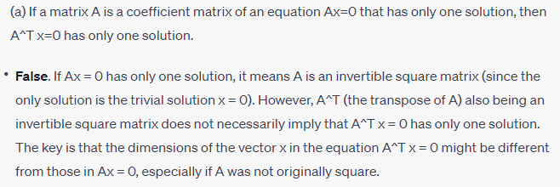

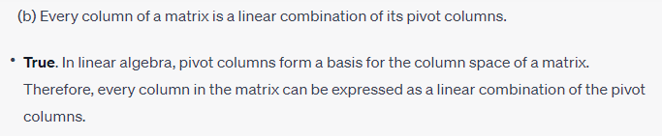
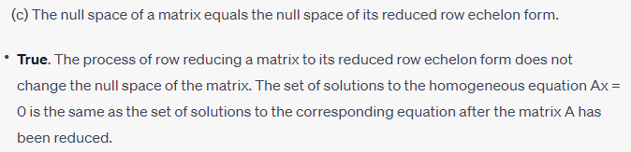

Slide 4

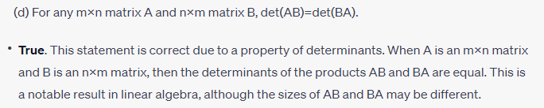
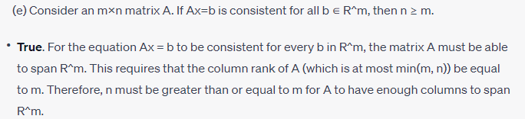
5 題中答對 4 題

Slide 5
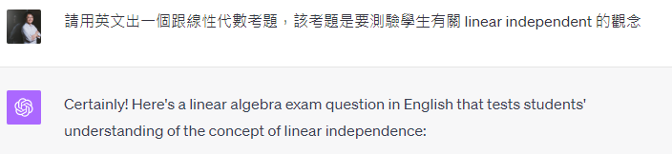
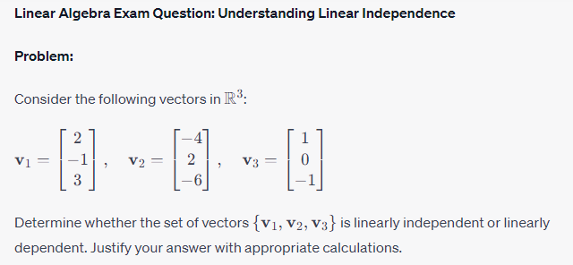

Slide 6
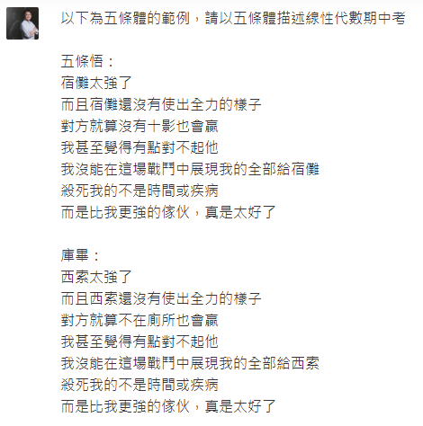
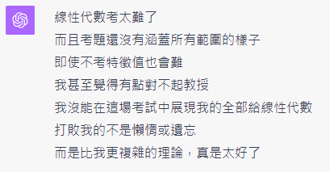
https://disp.cc/b/ACG/gvCf

Slide 7
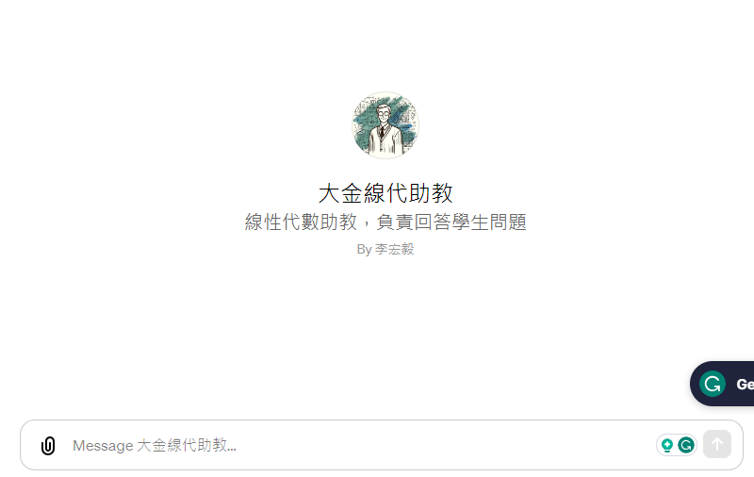
GPTs: 打造AI應用只要一瞬間
https://chat.openai.com/g/g-j0XhyY6FD-da-jin-xian-dai-zhu-jiao

Slide 8
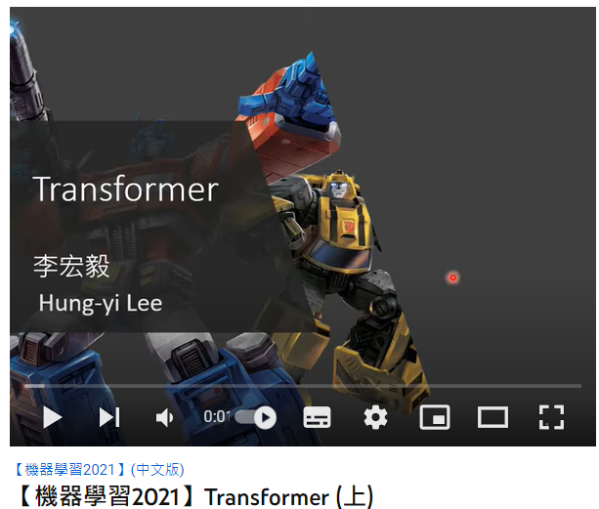
ChatGPT
G: Generative 生成
P: Pre-trained 預訓練
T: Transformer
https://youtu.be/n9TlOhRjYoc
由 OpenAI 開發
Google Bard、Anthropic Claude 等等也是類似的技術
Notes:
Generative Pre-trained Transformer

Slide 9
ChatGPT 真正做的事 – 文字接龍
語言模型
ChatGPT
台灣大
學
ChatGPT
國科
會
大型語言模型是很重要的技術 ……. 應該要學習。
ChatGPT
[END]

Slide 10

ChatGPT 真正做的事 – 文字接龍
語言模型
ChatGPT
臺灣最高的山是哪座？
玉
ChatGPT
臺灣最高的山是哪座？玉
山
答案
ChatGPT
臺灣最高的山是哪座？玉山
[END]

Slide 11
ChatGPT 真正做的事 – 文字接龍
50%
25%
50% 機率
ChatGPT
台 灣 大
……
學
擲骰子
學
車
所有可以選擇的符號
(Token)

Slide 12
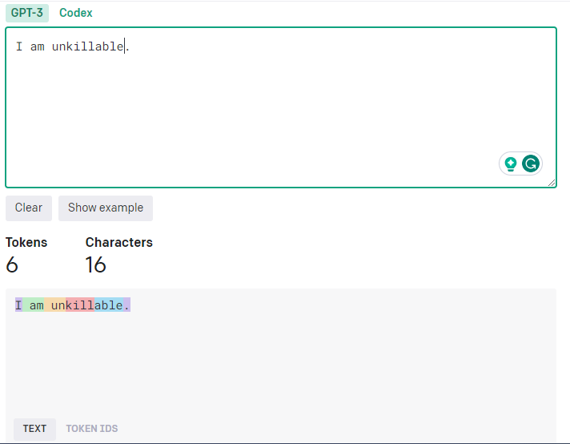
un
kill
able
unkillable
為甚麼英文 Token 不是單字？
因為英文單字無法窮舉
不同語言模型的 Token 通常不會相同
https://platform.openai.com/tokenizer

Slide 13
ChatGPT 真正做的事 – 文字接龍
言
ChatGPT
大型語
言
模
ChatGPT
大型語言
模
每次答案都不相同!
……
[END]
大型語言模型是很重要的技術 ……. 應該要學習。
ChatGPT
[END]

Slide 14
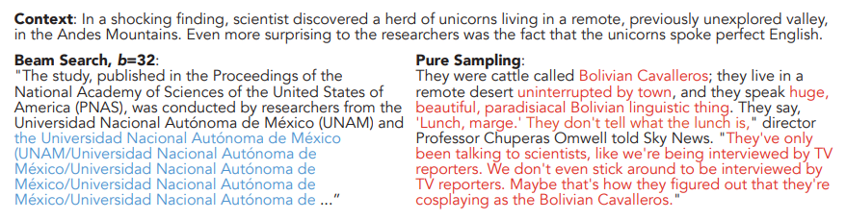
為甚麼要擲骰子？
The Curious Case of Neural Text Degeneration
https://arxiv.org/abs/1904.09751
每次選機率最大的
擲骰子

Slide 15
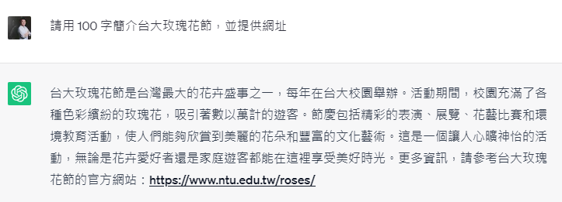
ChatGPT 真正做的事 – 文字接龍
這就是為什麼 ChatGPT 常常唬爛
這個網址並不存在!

Slide 16
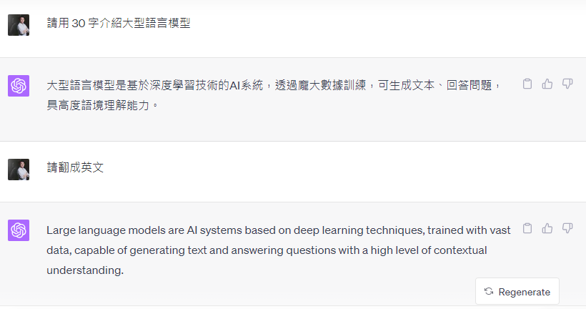
ChatGPT 真正做的事 – 文字接龍

Slide 17
語言模型怎麼學習文字接龍？
任何文句都可以是教材!
“人工智慧真神奇!”
語言模型
人
???
工
工
語言模型
人工
???
智
……
語言模型
人工智慧真神奇!
???
[END]

Slide 18

語言模型怎麼學習文字接龍？
任何文句都可以是教材!
語言模型
人
???
工
工
語言模型
網路上有無窮無盡的文句
人工
???
智
……
語言模型
人工智慧真神奇!
???
[END]

Slide 19

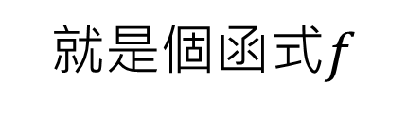

50%
25%
語言
模型
大 型 語
……
言
句
$$f\left(x\right)=ax+b$$
類神經網路
Transformer
2 個參數
就是個函式$f$
上億個參數

Slide 20
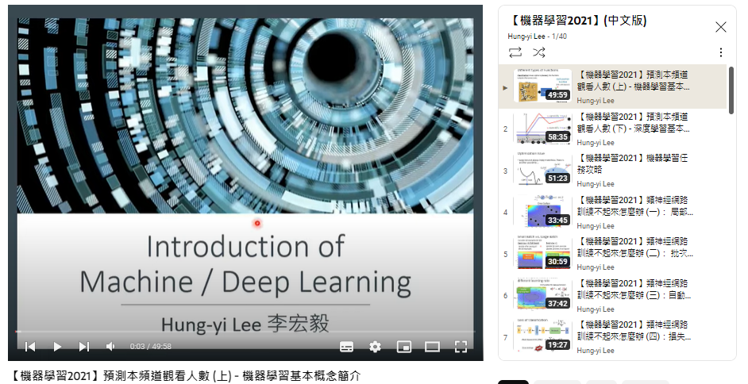
欲知詳情請見機器學習課程 ……
https://www.youtube.com/watch?v=Ye018rCVvOo&list=PLJV_el3uVTsMhtt7_Y6sgTHGHp1Vb2P2J

Slide 21

在 ChatGPT 之前的 GPT 系列 ……
Model size:
GPT-1
(2018)
函式的參數量(複雜程度)
117M
人工智慧的天資
Data size:
拿來學文字接龍的資料量
1GB
後天的努力

Slide 22
在 ChatGPT 之前的 GPT 系列 ……
Model size:
GPT-1
(2018)
GPT-2
(2019)
117M
1542M
Data size:
1GB
40GB

Slide 23
GPT-2 也是可以回答問題的!
問答
GPT
世界第一高峰是哪一座？
喜馬拉雅山
摘要
GPT
很長的文章 ….. TL;DR
文章摘要
Notes:
光靠預訓練就已經很強了!

Slide 24
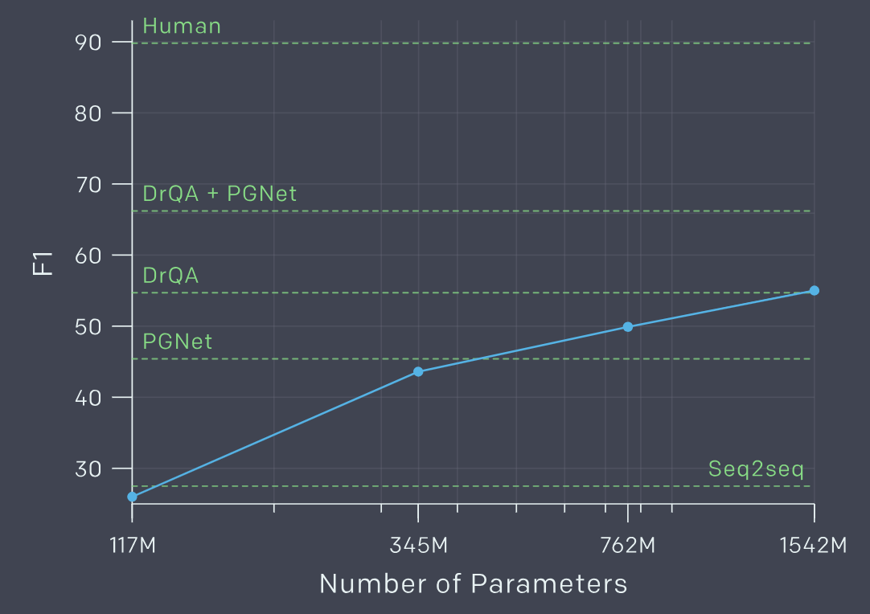
GPT-2
https://openai.com/blog/better-language-models/
問答上表現如何？
CoQA

Slide 25
在 ChatGPT 之前的 GPT 系列 ……
Model size:
GPT-1
(2018)
GPT-2
(2019)
GPT-3
(2020)
117M
1542M
175B
Data size:
580GB
1GB
閱讀哈利波特全集 30 萬遍
40GB

Slide 26
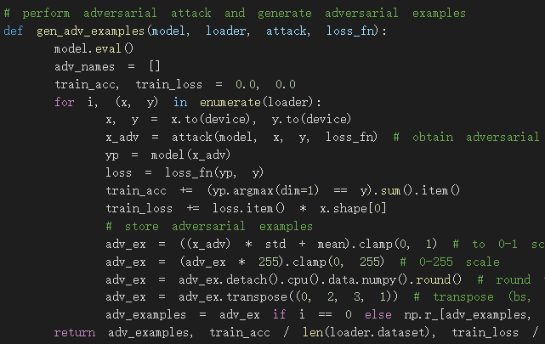
GPT-3
GPT
有機會根據指令寫程式!
Notes:
GPT: https://cdn.openai.com/research-covers/language-unsupervised/language_understanding_paper.pdf
GPT-2: https://cdn.openai.com/better-language-models/language_models_are_unsupervised_multitask_learners.pdf
GPT-3: https://arxiv.org/abs/2005.14165
GPT-3.5: https://platform.openai.com/docs/model-index-for-researchers

Slide 27
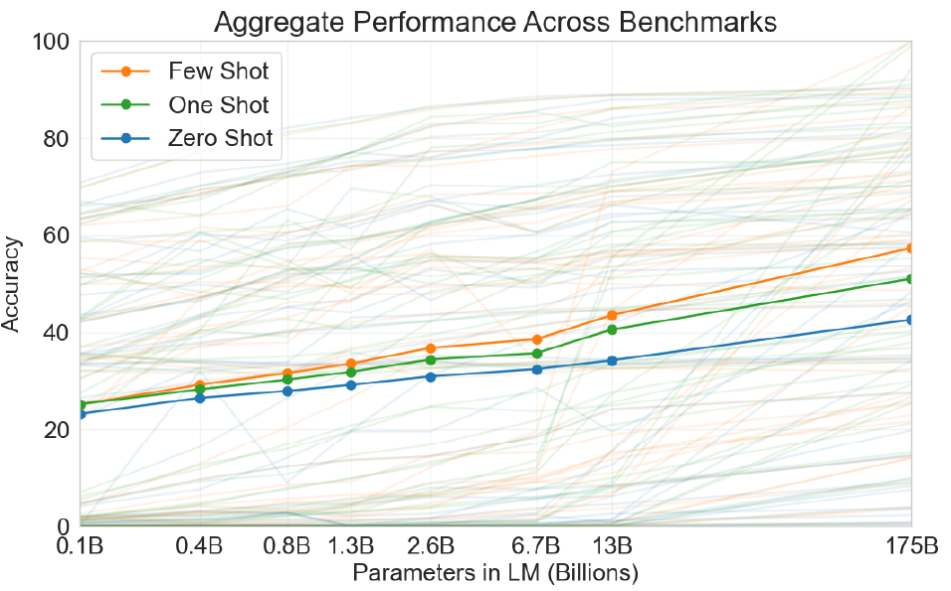
GPT-3
https://arxiv.org/abs/2005.14165
Average of 42 tasks

Slide 28
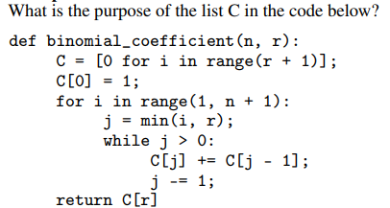
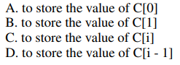
GPT 只從網路資料學習的缺點
GPT
Source of image: https://arxiv.org/abs/2203.02155

Slide 29

預訓練
網路上有無窮無盡的文句
(自督導式學習)
GPT
世界第一高峰是
喜馬拉雅山
基石模型
繼續學習
微調 (finetune)
「玉山」
督導式學習
ChatGPT
台灣最高的山是那座？
玉山

Slide 30
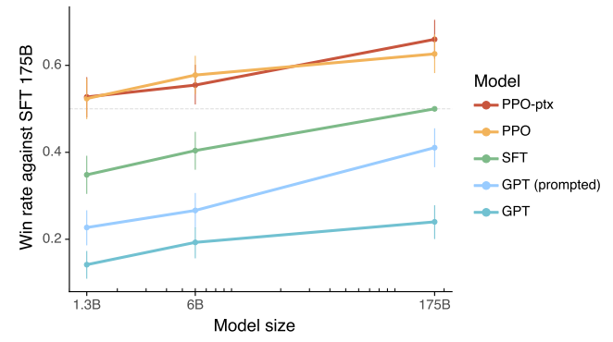
督導式學習的重要性
InstructGPT
https://arxiv.org/abs/2203.02155

Slide 31
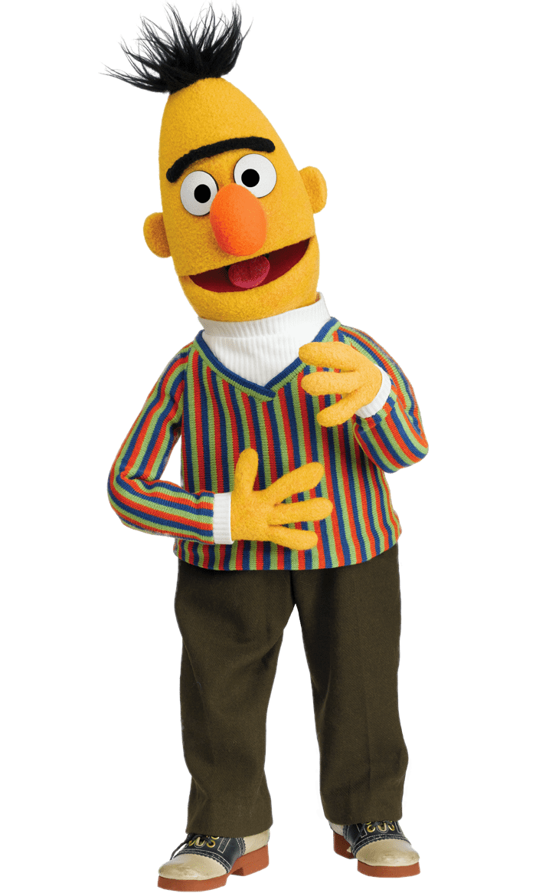
有預訓練後，督導式學習不用大量資料!
在多種語言上做預訓練後，只要教某一個語言的某一個任務，自動學會其他語言的同樣任務
Pre-training on 104 languages
Doc3
Query3
Ans3
Doc1
Query1
?
Doc3
Query3
?
Doc4
Query4
Ans4
Doc5
Query5
Ans5
Doc2
Query2
?
學習英文
閱讀能力測驗
自動會了中文
閱讀能力測驗
Multi-BERT
Notes:
Beto, Bentz, Becas: The Surprising Cross-Lingual Effectiveness of BERT
https://arxiv.org/abs/1904.09077

Slide 32
有預訓練後，督導式學習不用大量資料!
English: SQuAD, Chinese: DRCD
Model | Pre-train | Fine-tune | Testing | EM | F1
QANet | none | Chinese QA | Chinese QA | 66.1 | 78.1
BERT | Chinese | Chinese QA |  | 82.0 | 89.1
 | 104 languages | Chinese QA |  | 81.2 | 88.7
 |  | English QA |  | 63.3 | 78.8
 |  | Chinese + English |  | 82.6 | 90.1
F1 score of Human performance is 93.30%
This work is done by 劉記良、許宗嫄
https://arxiv.org/abs/1909.09587
Notes:
I have more experiments to talk about
I am not sure whether I have to show them.

Slide 33
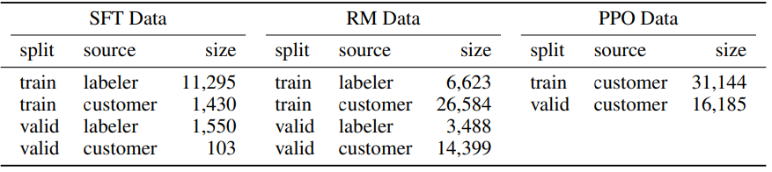
督導式學習是畫龍點睛
InstructGPT
https://arxiv.org/abs/2203.02155

Slide 34

網路上有無窮無盡的文句
預訓練
GPT
世界第一高峰是
喜馬拉雅山
督導式學習
「玉山」
辛苦
ChatGPT
台灣最高的山是那座？
……
增強式學習
(Reinforcement Learning, RL)
省力
ChatGPT
請幫我寫詩讚美AI
……

Slide 35
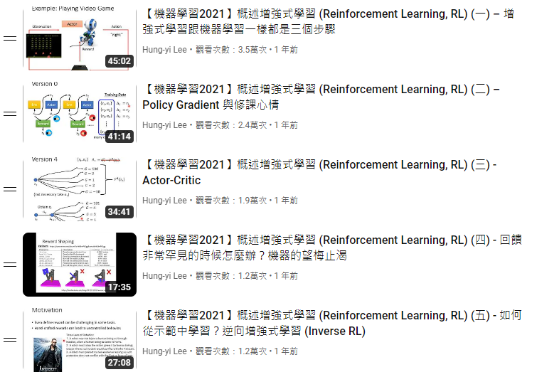
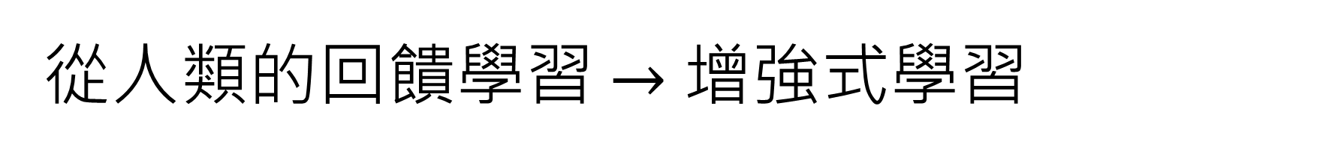
從人類的回饋學習 $→$ 增強式學習
Reinforcement Learning from Human Feedback (RLHF)
To learn more about Reinforcement Learning (RL):
https://www.youtube.com/watch?v=XWukX-ayIrs&list=PLJV_el3uVTsMhtt7_Y6sgTHGHp1Vb2P2J&index=29
Notes:
. In this paper we only use 6B RMs, as this saves a lot of compute, and we found that 175B RM training could be unstable and thus was less suitable to be used as the value function during RL

Slide 36
增強式學習基本概念
提高機率
玉山
LLM
台灣最高的山是那座？
>
誰來告訴我呀
減低機率
提醒：模型要有一定程度的能力才適合進入 RLHF
Notes:
. In this paper we only use 6B RMs, as this saves a lot of compute, and we found that 175B RM training could be unstable and thus was less suitable to be used as the value function during RL

Slide 37
ChatGPT 的增強式學習
1. 模仿人類老師的喜好
玉山
ChatGPT
台灣最高的山是那座？
>
誰來告訴我呀
Reward
Model
台灣最高的山是那座？
玉山
分數
>
Reward
Model
台灣最高的山是那座？
分數
誰來告訴我呀
Notes:
. In this paper we only use 6B RMs, as this saves a lot of compute, and we found that 175B RM training could be unstable and thus was less suitable to be used as the value function during RL

Slide 38
ChatGPT 的增強式學習
2. 向模擬老師學習
減低機率
ChatGPT
世界上最高的山是那座？
我不知道這個問題的答案
世界上最高的山是那座？
Reward
Model
低分
我不知道這個問題的答案
Notes:
. In this paper we only use 6B RMs, as this saves a lot of compute, and we found that 175B RM training could be unstable and thus was less suitable to be used as the value function during RL

Slide 39
ChatGPT 的增強式學習
2. 向模擬老師學習
提高機率
ChatGPT
世界上最高的山是那座？
喜馬拉雅山
世界上最高的山是那座？
Reward
Model
高分
喜馬拉雅山
Notes:
. In this paper we only use 6B RMs, as this saves a lot of compute, and we found that 175B RM training could be unstable and thus was less suitable to be used as the value function during RL

Slide 40
網路上有無窮無盡的文句
預訓練
GPT
世界第一高峰是
喜馬拉雅山
督導式學習
「玉山」
你
ChatGPT
台灣最高的山是那座？
……
增強式學習
你
(Reinforcement Learning, RL)
ChatGPT
請幫我寫詩讚美AI
……
Alignment (“對齊”)

Slide 41
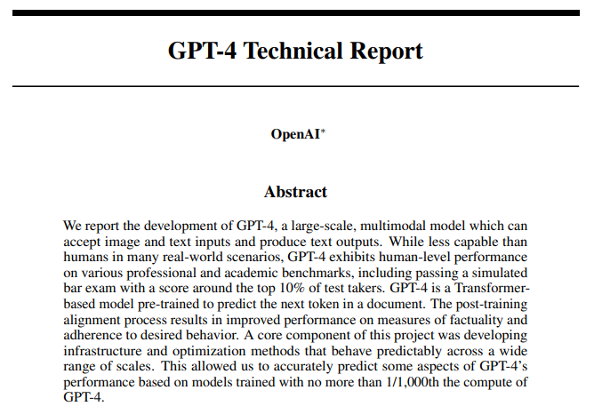
https://openai.com/research/gpt-4

Slide 42
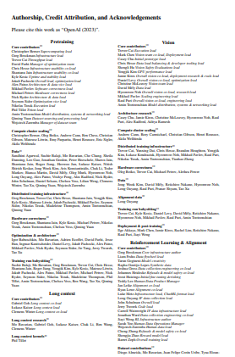
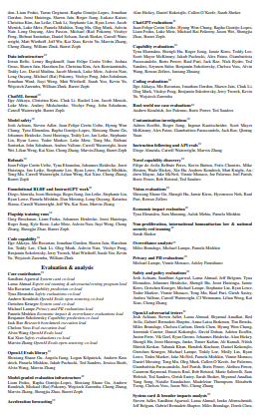
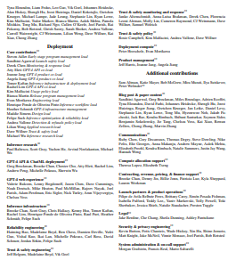
作者群長達三頁!

Slide 43
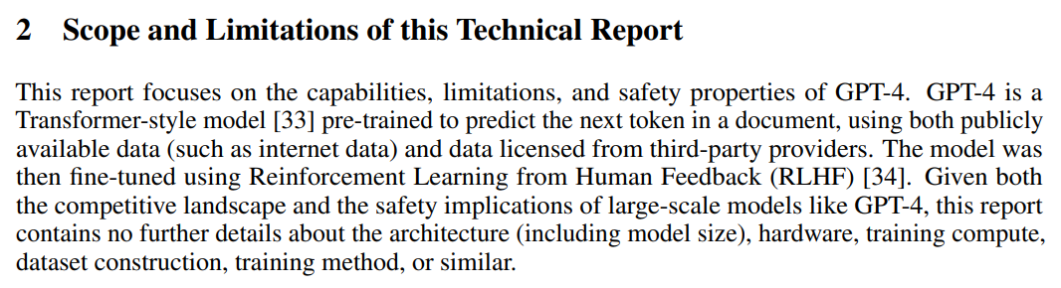
What do we know?

Slide 44
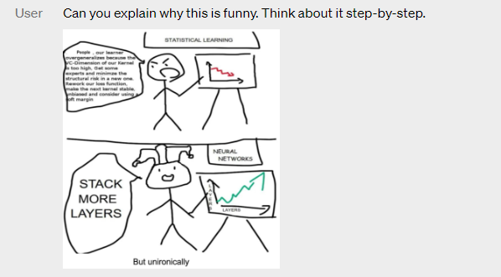
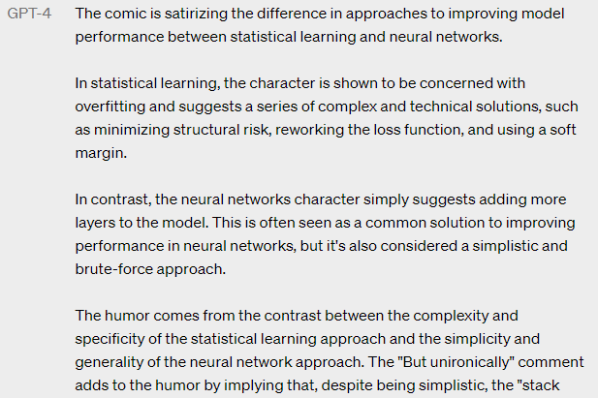
GPT-4
看得見了!

Slide 45
語言模型已經努力跟人類的需求「對齊」
有時候也可以換人類努力一下

Slide 46
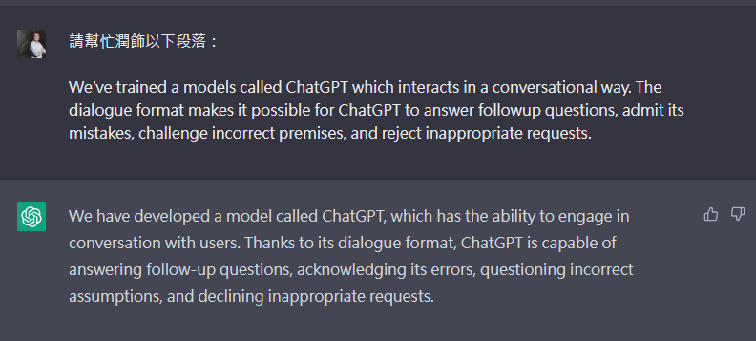
1. 把需求講清楚

Slide 47
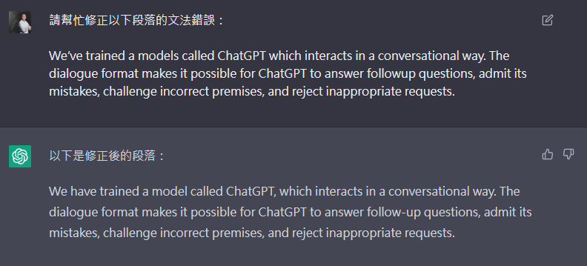
1. 把需求講清楚

Slide 48
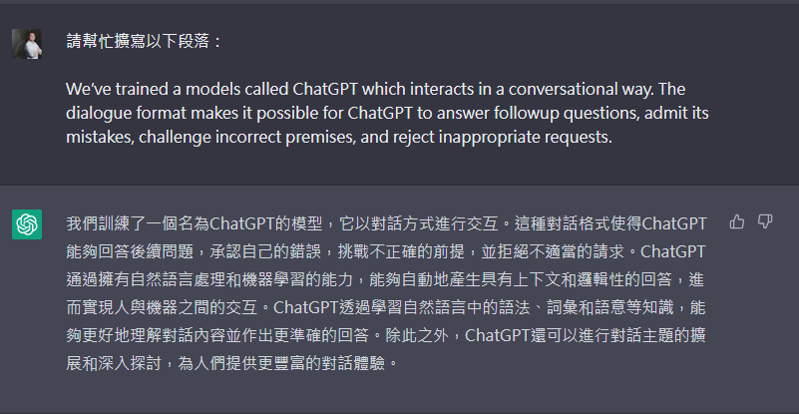
1. 把需求講清楚

Slide 49
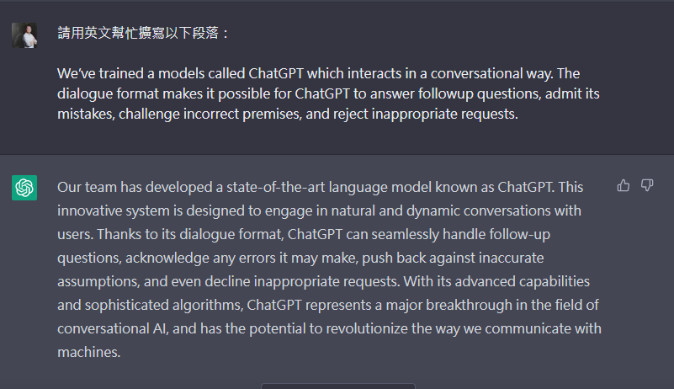

Slide 50
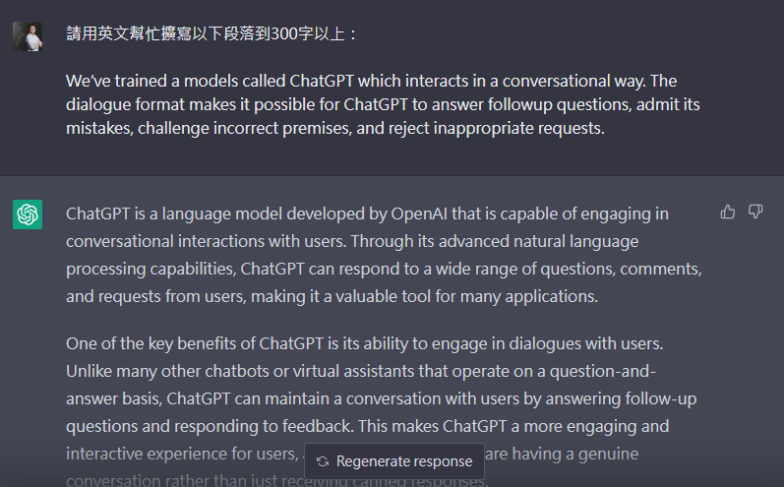

Slide 51
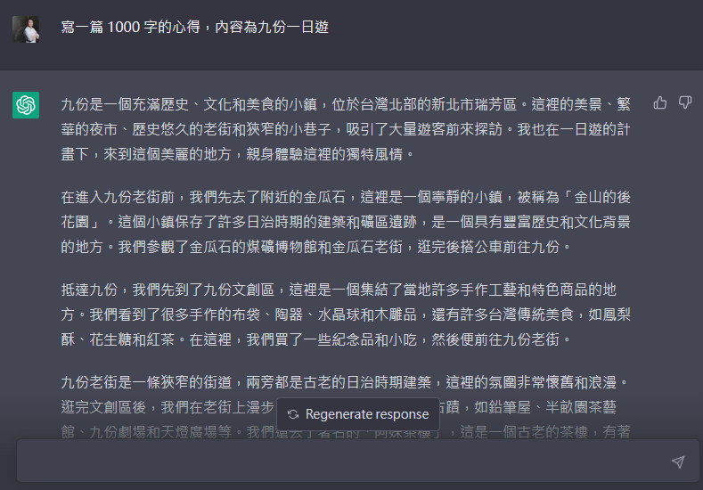
2. 提供資訊給 ChatGPT

Slide 52
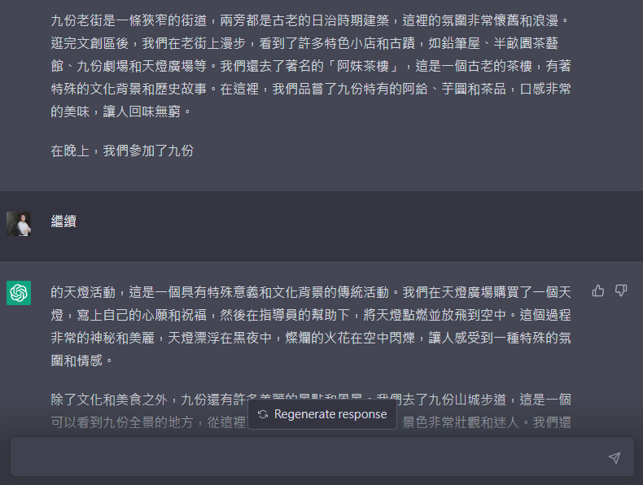

Slide 53
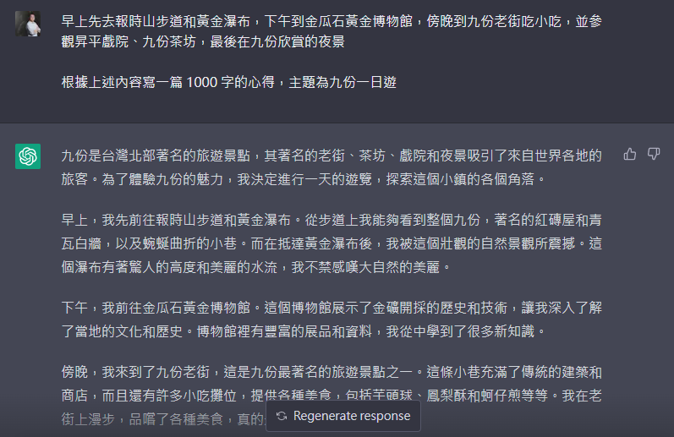
提供資訊給 ChatGPT
提供資訊給 ChatGPT

Slide 54
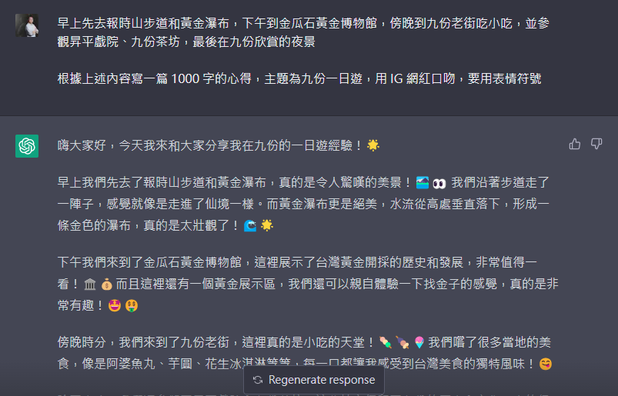
換人類學習提出需求
提供資訊給 ChatGPT

Slide 55
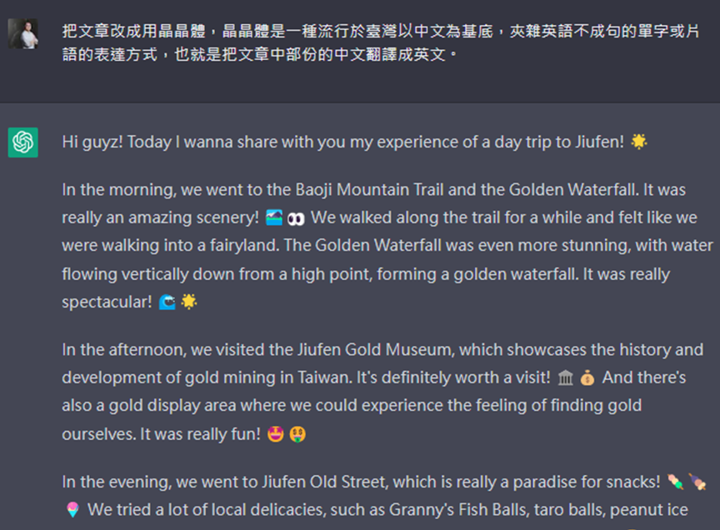
3. 提供範例

Slide 56
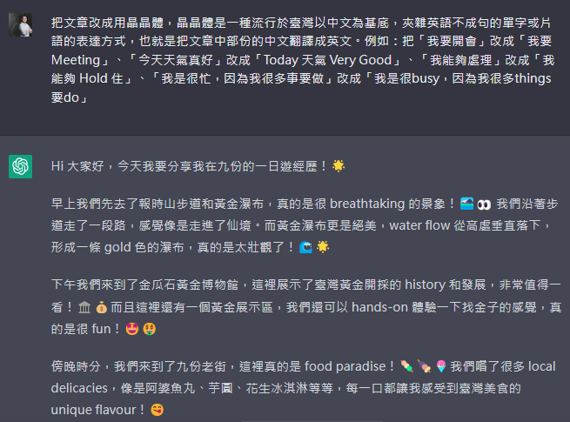
換人類學習提出需求
提供範例

Slide 57
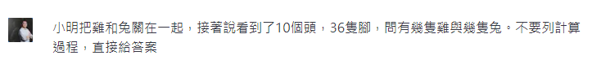
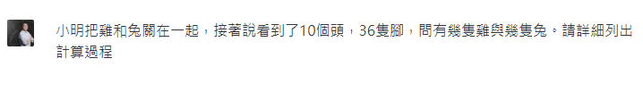
4. 鼓勵 ChatGPT 想一想
chain of thought
Ref: https://arxiv.org/abs/2205.11916
0% 正確率
80% 正確率!
Notes:
2隻雞和8隻兔

Slide 58

https://sites.google.com/view/automatic-prompt-engineer

Slide 59

5. 如何找出神奇咒語
https://arxiv.org/abs/2206.03931
用 AI 來找神奇咒語
Reinforcement Learning
Notes:
蘇軒’s paper: https://arxiv.org/abs/2206.03931

Slide 60

5. 如何找出神奇咒語
https://arxiv.org/abs/2309.03409
Large Language Models as Optimizers

Slide 61
6. 可以上傳檔案

Slide 62

7. ChatGPT 可以使用其他工具

Slide 63


7. ChatGPT 可以使用其他工具

Slide 64


7. ChatGPT 可以使用其他工具

Slide 65


7. ChatGPT 可以使用其他工具
搜尋引擎
https://openai.com/blog/chatgpt-plugins

Slide 66




Slide 67

7. ChatGPT 可以使用其他工具
怎麼學會用工具？
https://youtu.be/ZID220t_MpI?feature=shared

Slide 68


8. 拆解任務
Recursive Reprompting and Revision (Re3)
https://arxiv.org/abs/2210.06774

Slide 69
9. 自主進行規劃
子任務 1
成果 1
任務
子任務 2
成果 2
子任務 3
成果 3
把大任務拆解成一連串的小任務，也就是讓機器做計畫

Slide 70


例如：AutoGPT, AgentGPT, BabyAGI, Godmode, ……

Slide 71

10. ChatGPT 其實是會反省的

Slide 72


Slide 73


Slide 74

10. ChatGPT 其實是會反省的
GPT-4 比較有反省能力
GPT 3.5

Slide 75

10. ChatGPT 其實是會反省的
GPT 3.5

Slide 76



Constitutional AI: Harmlessness from AI Feedback
https://arxiv.org/abs/2212.08073
(先不要給人看)
(人類真正看到的)

Slide 77

10. ChatGPT 其實是會反省的
DERA: Enhancing Large Language Model Completions with Dialog-Enabled Resolving Agents
https://arxiv.org/abs/2303.17071
負責挑毛病

Slide 78



11. 跟真實環境互動
Language Models as Zero-Shot Planners
https://arxiv.org/abs/2201.07207
Inner Monologue: Embodied Reasoning through Planning with Language Models
https://innermonologue.github.io/
圖像
描述
轉譯為可執行動作

Slide 79


11. 跟真實環境互動
Language Models as Zero-Shot Planners
https://arxiv.org/abs/2201.07207
Inner Monologue: Embodied Reasoning through Planning with Language Models
https://innermonologue.github.io/
圖像
描述

Slide 80


Slide 81



Slide 82

學習更多生成式人工智慧有關的技術
https://www.youtube.com/watch?v=yiY4nPOzJEg&list=PLJV_el3uVTsOePyfmkfivYZ7Rqr2nMk3W&index=1

Slide 83




https://youtu.be/GBXm30qRAqg

Slide 84
下一個學期我預計會開 《生成式AI導論》，敬請期待

